Slide 1

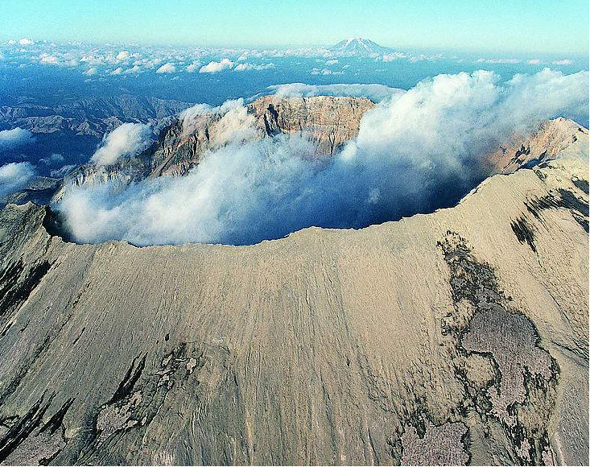
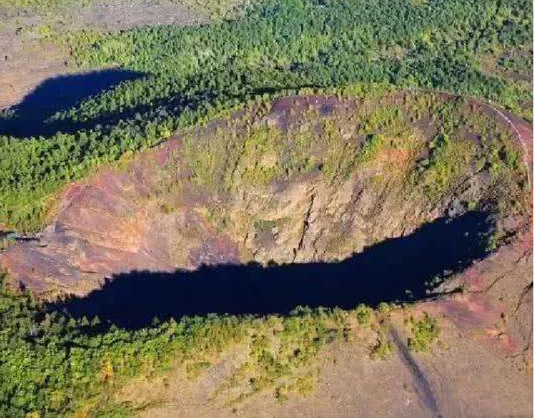
第2章 群落及其演替
第3节 群落的演替

Slide 2

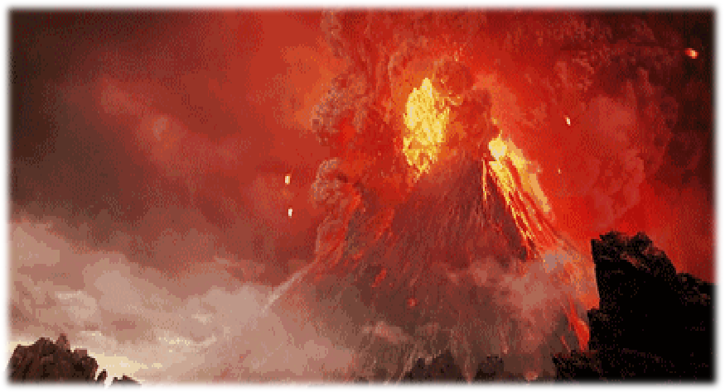
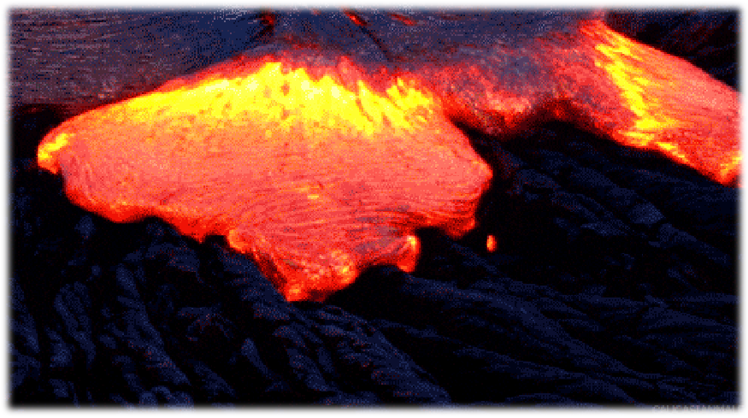
▲问题探讨
1883年8月7日，印度尼西亚喀拉喀托火山爆发，岩浆滚滚而出，所到之处生物全部死亡，成了一片裸地。几年后地面上长出了小草，出现了一种蜘蛛。到1909年，有202种动物在这块新土地上生活。1919年动物增加到621种，1934能加到880种。在此期间，植物逐渐繁茂起来，形成了小树林。
讨论：
1.生物是如何一步步地定居在新土地上的？
2.这一地区有可能恢复原来群落的结构吗？

Slide 3
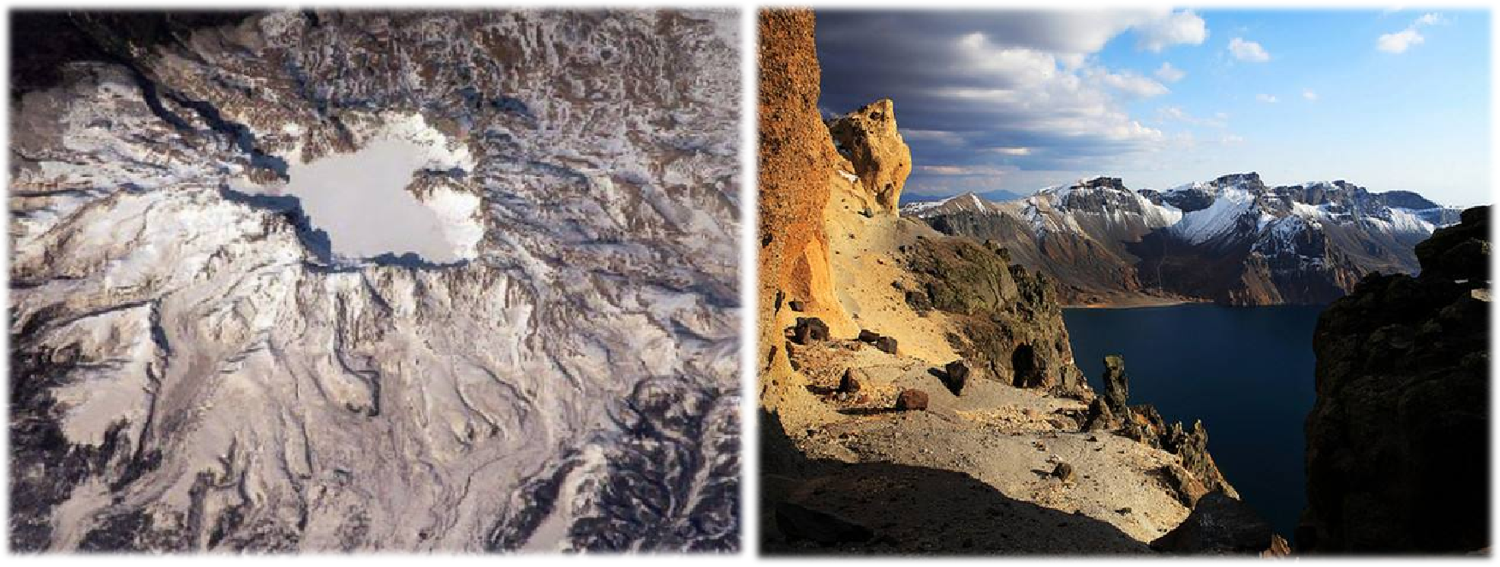
一.群落演替的概念
随着时间的推移，一个群落被另一个群落代替的过程，叫作群落演替。
优势取代

Slide 4
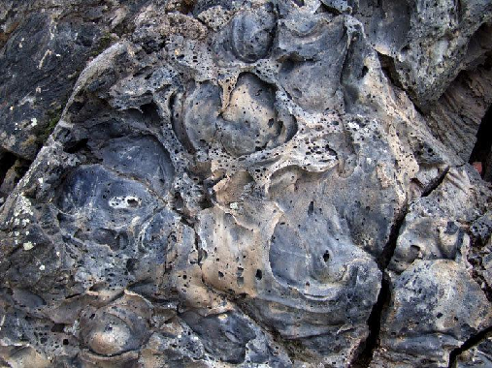
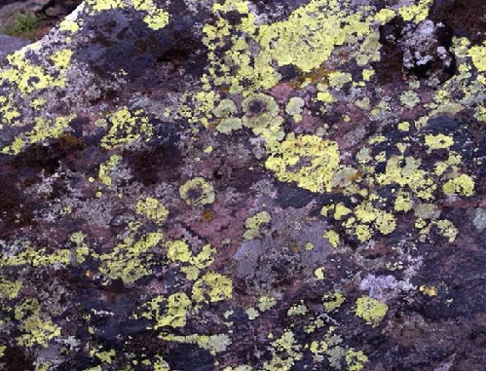
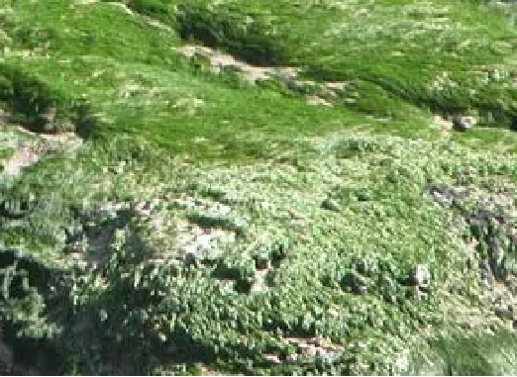
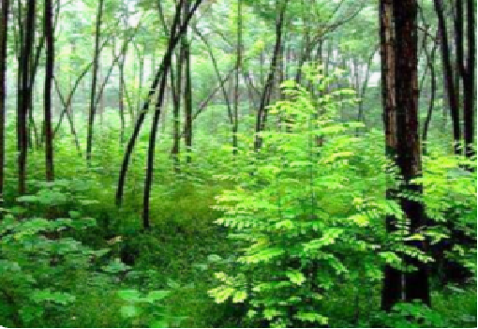
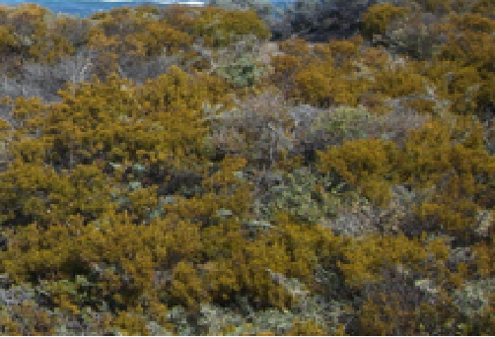

二.群落演替的类型
（一）发生在裸岩上的演替
①裸岩阶段
②地衣阶段
③苔藓阶段
⑥乔木阶段
⑤灌木阶段
④草本阶段

Slide 5
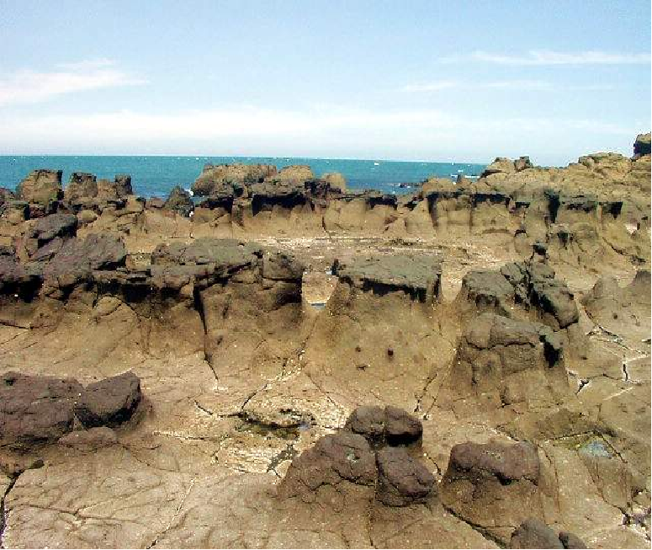
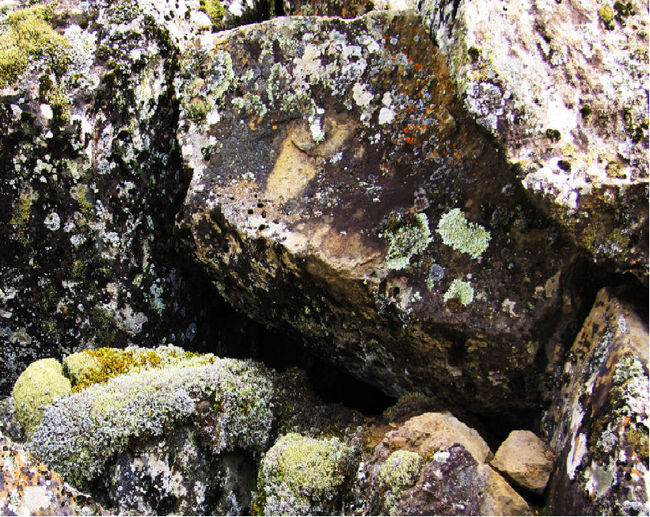
二.群落演替的类型
（一）发生在裸岩上的演替
①裸岩阶段
②地衣阶段
表层为岩石或石砾，裸岩上没有任何生物
地衣分泌的有机酸可加速岩石风化，土壤、有机物增多

Slide 6
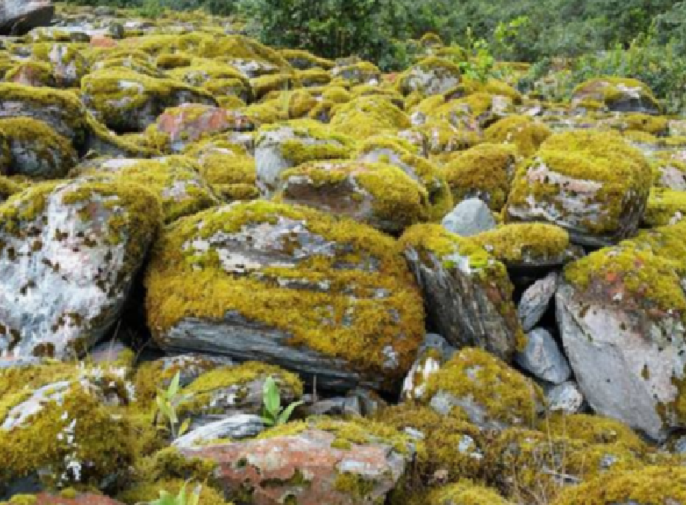
二.群落演替的类型
（一）发生在裸岩上的演替
苔藓生长，苔藓比地衣长得高，在与地衣竞争阳光的过程中，苔藓占优势，苔藓的生长会进一步使岩石分解， 土层加厚，有机物增多，土壤中微生物的种类也越来越丰富
③苔藓阶段

Slide 7
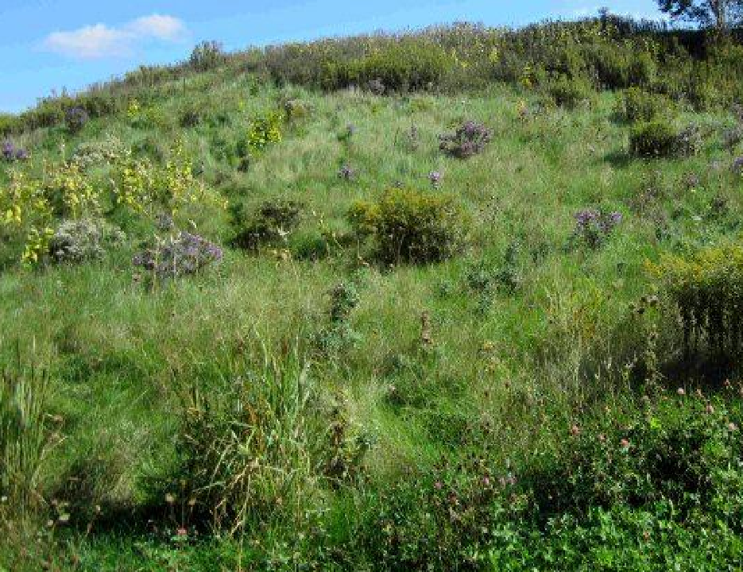
二.群落演替的类型
（一）发生在裸岩上的演替
土壤能保持一定水分时，草本植物的种子就能够萌发生长。竞争的结果是较高的草本植物逐渐占据了优势。这时，各种昆虫和其他小动物开始进入这个地区。在动植物的共同作用下，土壤中的有机物越来越丰富，土壤的通气性越来越好。
④草本阶段

Slide 8
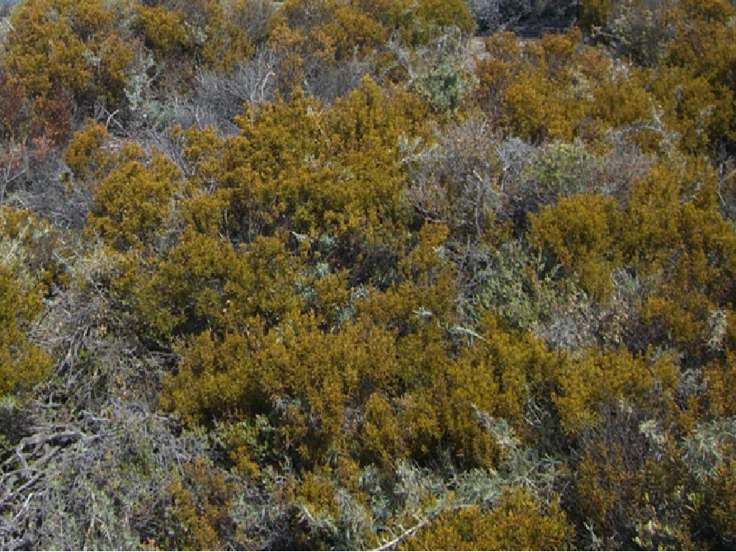
二.群落演替的类型
（一）发生在裸岩上的演替
灌木阶段灌木和小乔木开始生长。灌木比草本植物更为高大，“剥夺”了草本植物的阳光，逐渐取代了部分草本植物、灌木的生长起到了遮阴、避风等作用，同时提供了更为丰富的食物，于是成为许多鸟类的栖息地。物种的多样化使群落的结构较为稳定，抵御环境变化的能力增强。
⑤灌木阶段

Slide 9
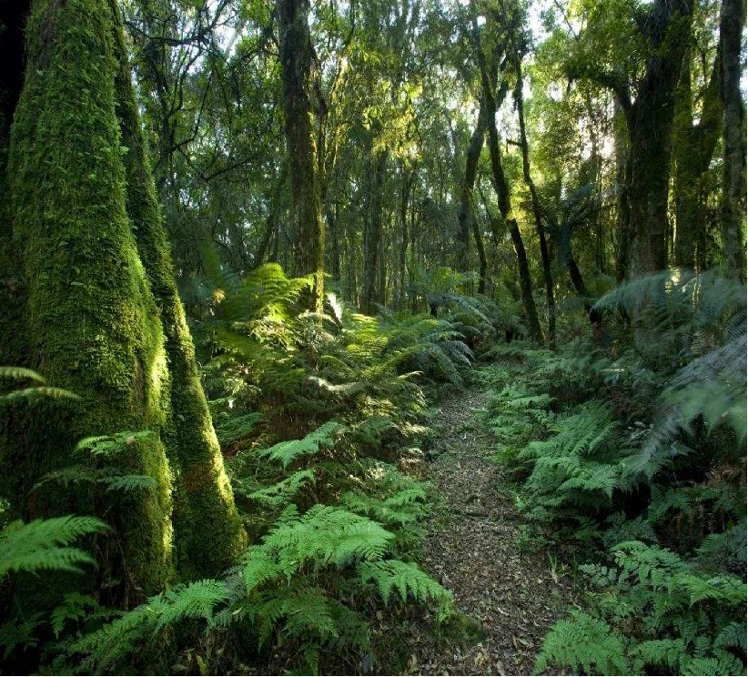
二.群落演替的类型
（一）发生在裸岩上的演替
出现乔木，乔木比灌木具有更强的获得阳光的能力，因而最终占据了优势，成为茂盛的树林。树林的形成进一步改善了生物生存的环境，物种进一步多样化，生物与环境之间的关系变得更加丰富多样，于是群落演替到了相对稳定的森林阶段。
⑥乔木阶段

Slide 10
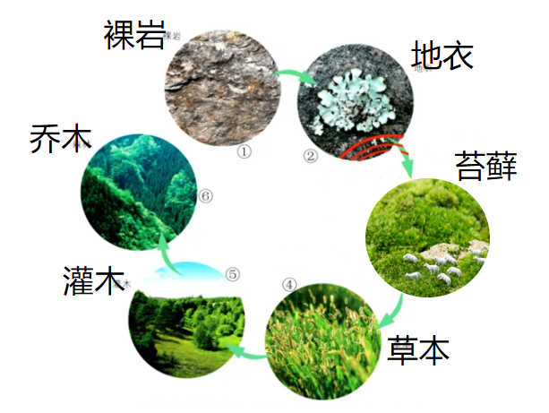
二.群落演替的类型
（一）发生在裸岩上的演替
在演替的过程中，土壤中的有机物越来越丰富，群落中物种丰富度逐渐加大，食物网越来越复杂，群落结构也越来越复杂。

Slide 11
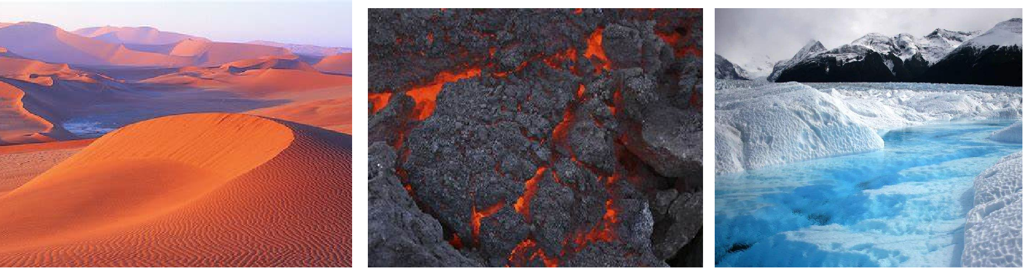
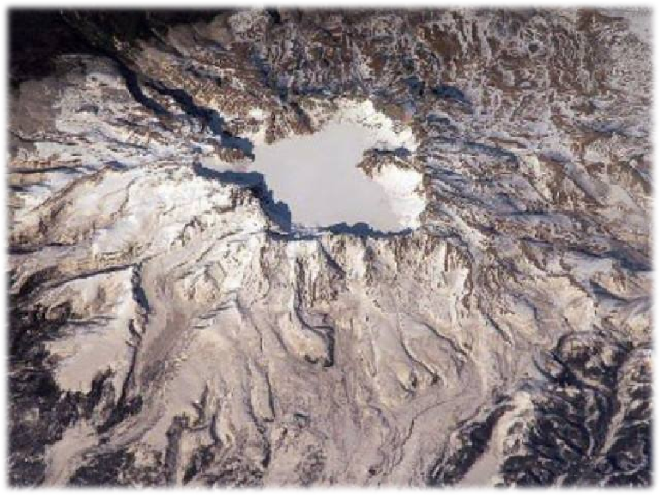
二.群落演替的类型
初生演替
（无→有）
在一个从来没有被植物覆盖的地面，或者是原来存在过植被、但被彻底消灭了的地方发生的演替。如在沙丘、火山岩、冰川泥上进行的演替。
沙丘
火山岩
冰川泥
裸岩

Slide 12
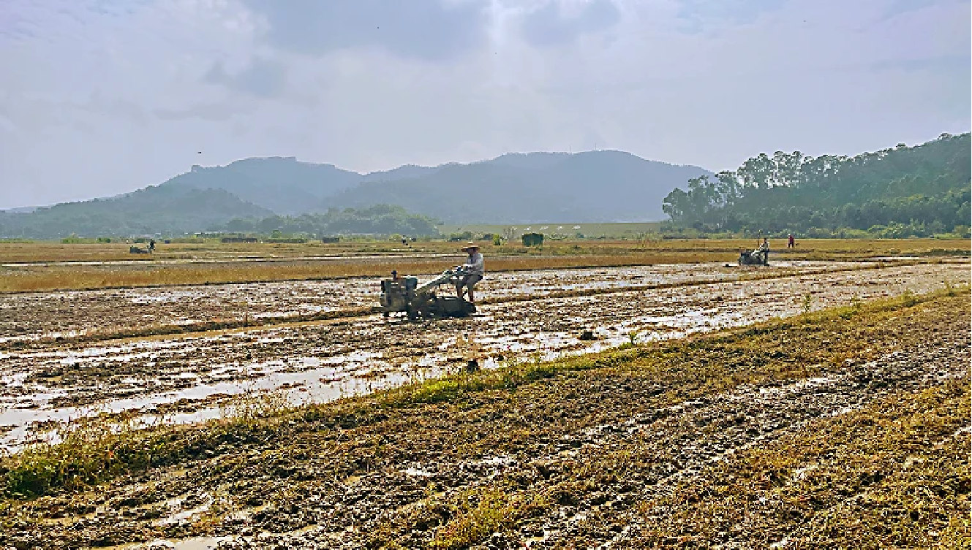
二.群落演替的类型
（二）发生在弃耕农田上的演替
生物老师在耕田
思考：在弃耕农田上又会发生什么样的演替？

Slide 13
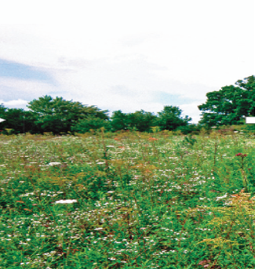
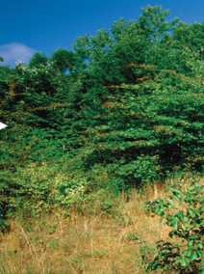
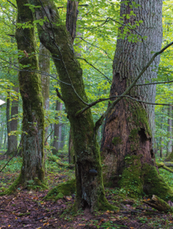
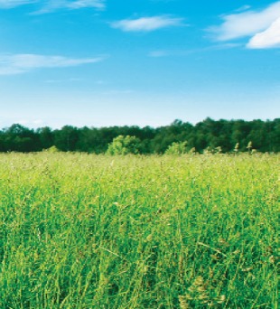
二.群落演替的类型
（二）发生在弃耕农田上的演替
①一年生杂草
→ 多年生杂草
→②灌木丛阶段
→③乔木阶段→森林

Slide 14
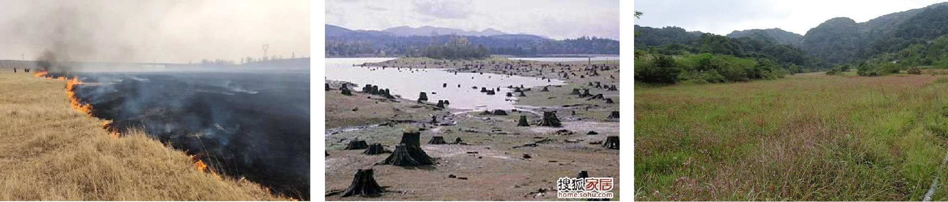
二.群落演替的类型
（有1→有2）
次生演替
在原有植被虽已不存在，但原有土壤条件基本保留，甚至还保留了植物的种子或其他繁殖体（如能发芽的地下茎）的地方发生的演替。如火灾后的草原、过量砍伐的森林、弃耕的农田上进行的演替。
火灾后的草原
过量砍伐的森林
弃耕的农田

Slide 15
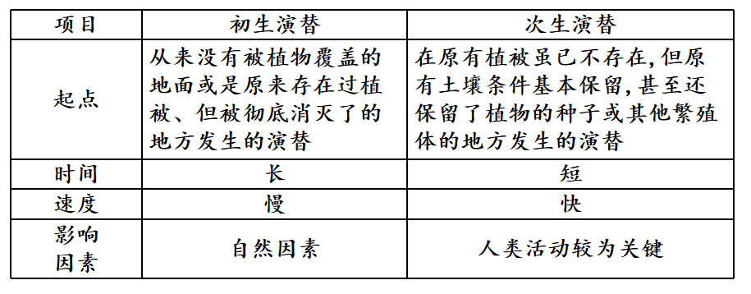
二.群落演替的类型
▲初生演替与次生演替的比较
思考：初生演替与次生演替有哪些共同点？

Slide 16
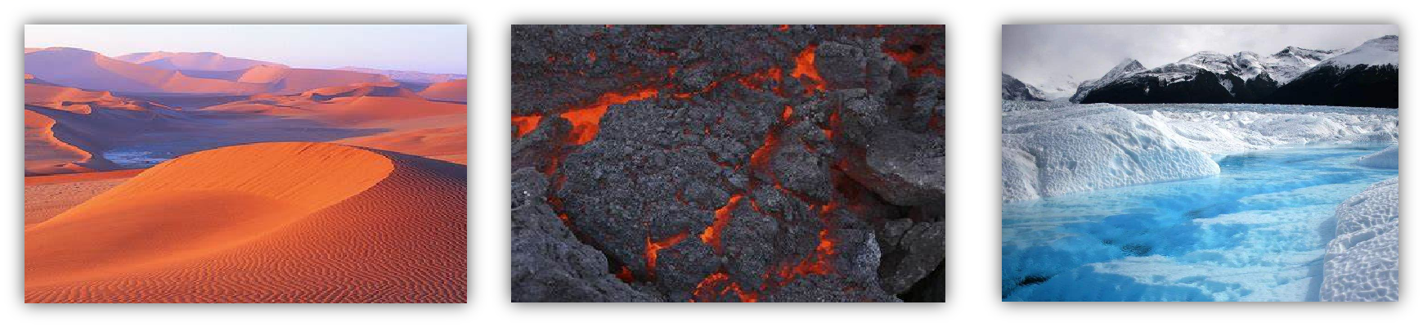
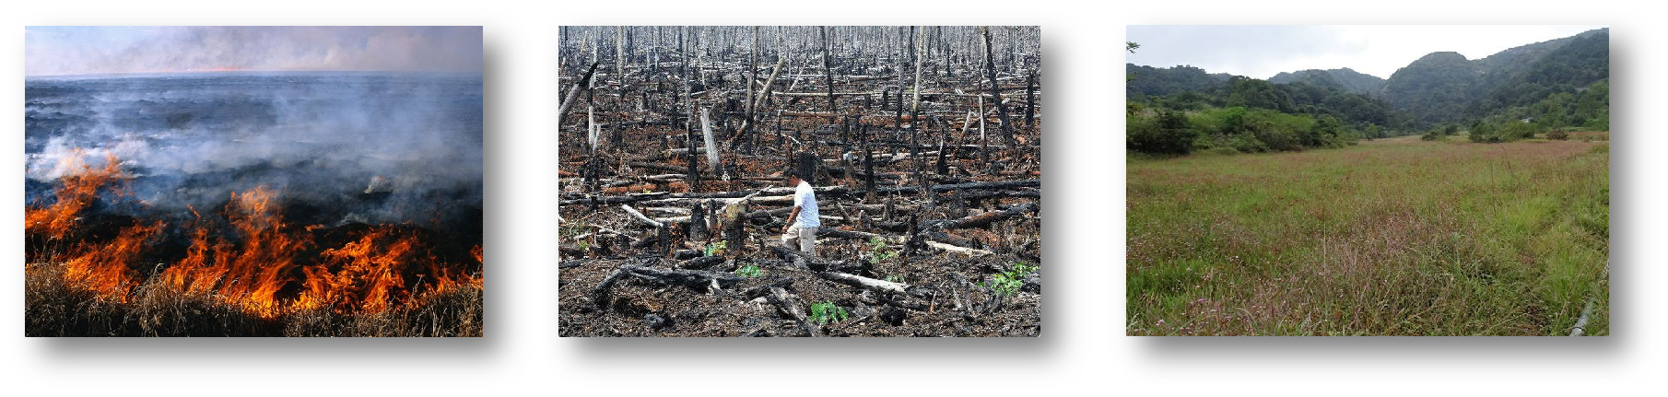
二.群落演替的类型
▲初生演替与次生演替的相同点
①从结构简单的群落发展为结构复杂的群落；
②群落中物种数量和群落层次增多；
③土壤、光能得到更充分的利用；
④最终群落会达到一个与所处环境相适应的相对稳定的状态。

Slide 17

二.群落演替的类型
思考：演替的终点一定是森林阶段吗？一个群落最终演替到什么阶段，主要受哪些因素的影响？
提示：环境条件，地形和土壤环境，生物的繁殖、迁入和迁出，群落内种间关系、人类活动等因素的影响。

Slide 18
二.群落演替的类型
▲归纳总结
(1)演替并不是“取而代之”。演替过程中一个群落取代另一个群落,是一种“优势取代”而非“取而代之”,如形成森林后,乔木占据优势地位,但森林中仍有灌木、草本植物、苔藓等。
(2)演替是“不可逆”的。演替是生物和环境反复相互作用,发生在时间和空间上的不可逆变化,但人类活动可使其不按自然演替的方向和速度进行。
(3)群落演替是一个漫长但并非永无休止的过程。当群落演替到与环境处于平衡状态时,就以相对稳定的群落为发展的顶点。
(4)并不是所有群落都可以演替到森林阶段。如果陆地环境条件适宜,群落都能演替到最高阶段--森林阶段。在千早地区,一般只能演替到草本植物阶段或灌木阶段。

Slide 19

二.群落演替的类型
▲即时应用
1.甲地因森林火灾使原有植被消失,乙地因火山喷发被火山岩全部覆盖,之后两地均发生了群落演替。关于甲、乙两地群落演替的叙述,错误的是（ ）
A.甲地和乙地发生的演替类型不同
B.甲、乙两地群落演替过程中,不适应变化的种群数量减少,甚至被淘汰
C.在乙地火山岩上地衣会比苔藓更早地出现
D.甲、乙两地随着时间延长一定都能演替到森林阶段

Slide 20
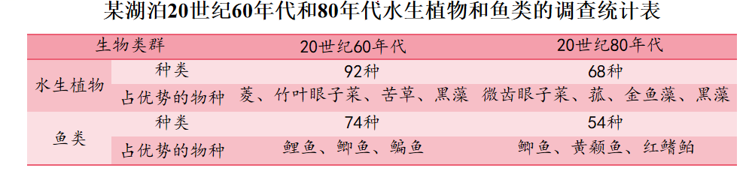
三、人类活动对群落演替的影响
资料1： 我国的黄土高原历史上曾郁郁葱葱，从东南到西北，依次分布着温带落叶阔叶林、疏林灌丛草原、温带草原等。然而，现在的黄土高原上，森林和草原的覆盖率比历史上大幅度下降，很多黄土丘陵呈光秃状态除了气候变化的因素，人类活动是导致这一地区出现濯濯童山的主要原因：自秦代以来，由于移民屯田和大量砍伐森林，黄土高原的农业发展很快，环境却年复一年地遭到破坏，导致大片森林和草原消失。
资料2：自20世纪60年代起，长江中游某湖泊进行了大规模的围湖造田，湖水面积缩减50％.对该湖泊多种生物的调查表明，水生植物、鱼类的物种丰富度下降，占优势的物种发生变化（下表）

Slide 21
三、人类活动对群落演替的影响
1.上述资料中，人类活动使群落演替向什么方向进行？
2.人类活动对上述群落的演替速度有什么影响？
3.如果去除人类活动，这些群落又会向什么方向演替？
结论：人类活动往往会使群落演替按照不同于自然演替的速度和方向进行。

Slide 22
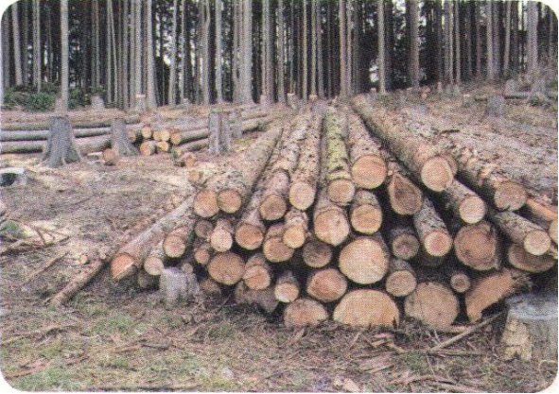
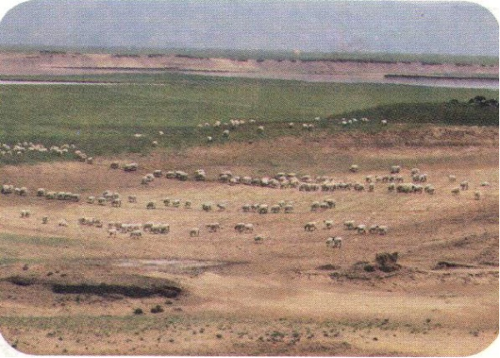
三、人类活动对群落演替的影响
砍伐森林可以在短期内改变森林群落中的物种组成和物种丰富度，进而改变群落的演替方向。
过度放牧则可能很快导致土地荒漠化，使草原生物群落演替为荒漠生物群落。

Slide 23
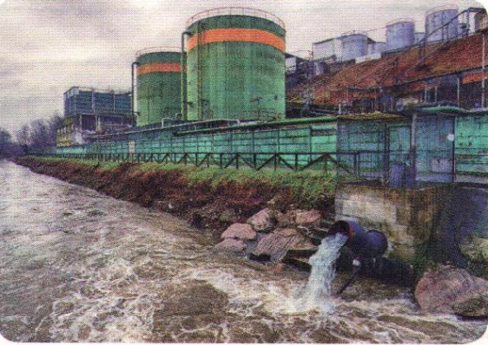
三、人类活动对群落演替的影响
未经处理的污水直接排入河流，可能给水生生物带来灭顶之灾。
结论：人类活动对群落演替的影响——消极影响。
思考：人类活动对群落演替的影响都是不良的吗？

Slide 24
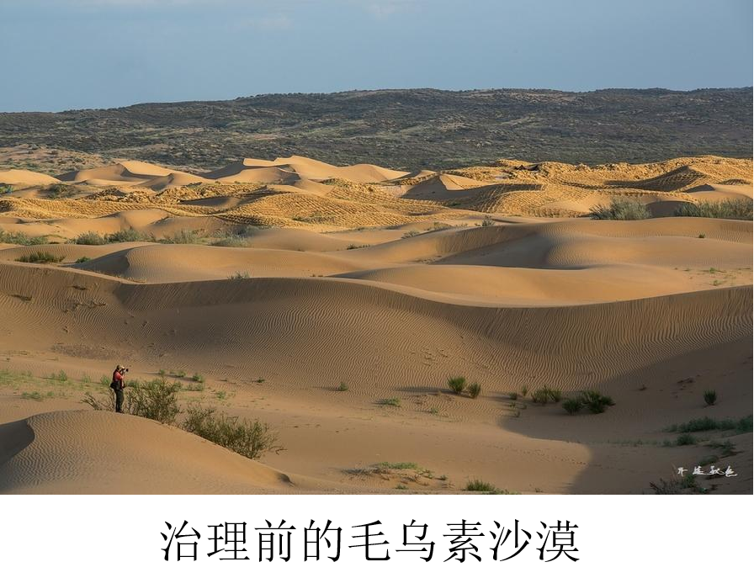
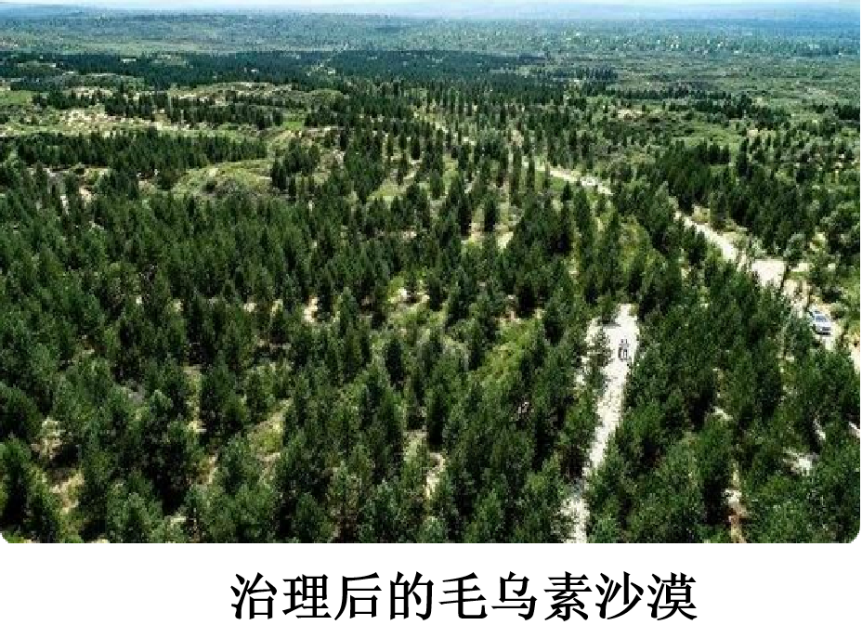
三、人类活动对群落演替的影响
人类活动对群落演替的影响——积极影响
封山育林、治理沙漠、管理草原，甚至建立人工群落等，人类活动也可以使群落朝着物种增多、结构复杂的方向演替。

Slide 25
四、退耕还林、还草、还湖
《退耕还林条例》，自2003年1月20日起施行。
截至2019年，全国共有25个省(自治区、直辖市)参与这项工程，累计完成退耕还林3.43×107 hm²。这项浩大的工程堪称世界上规模最大的生态工程。
群落是一个动态的系统，群落演替是生物与生物之间、生物与非生物之间协同进进化的结果，人类活动应顺应自然界的规律，走可持续发展之路。

Slide 26
三、人类活动对群落演替的影响
▲即时应用
2.下列有关人类活动对群落演替影响的叙述中,正确的是(
A.人类活动对群落演替的影响要远远超过其他所有自然因素的影响
B.人类活动对群落演替的影响都是破坏性的
C.人类活动往往使群落演替按照不同于白然演替的方向和速度进行
D.人类活动可以任意对生物与环境的相互关系加以控制

Slide 27
[对点小练] (2014·全国卷Ⅰ，31)请回答关于群落演替的问题：
(1)在光裸的岩石上开始的演替和从森林被全部砍伐的地方开始的演替中，哪个属于初生演替，哪个属于次生演替？
。
(2)一般来说，若要演替到相对稳定的森林阶段，上述两个演替中次生演替所需的时间短，分析其主要原因。
。

Slide 28
答案 (1)光裸的岩石上开始的演替为初生演替；从森林被全部砍伐的地方开始的演替为次生演替
(2)形成森林需要一定的土壤条件，上述次生演替起始时即具备该条件，而从裸岩开始的演替要达到该条件需要漫长的时间
解析 (1)光裸的岩石从未被植被覆盖过，发生的演替为初生演替；森林被全部砍伐过的地方保留了基本的土壤条件，甚至还会有植物的繁殖体，该地方发生的演替为次生演替。(2)形成森林需要具备一定的土壤条件，而从光裸的岩石演替到具备土壤条件需要漫长的时间和复杂的过程，而次生演替的起点即具备了基本的土壤条件，形成森林所需的时间较短。

